Slide 1
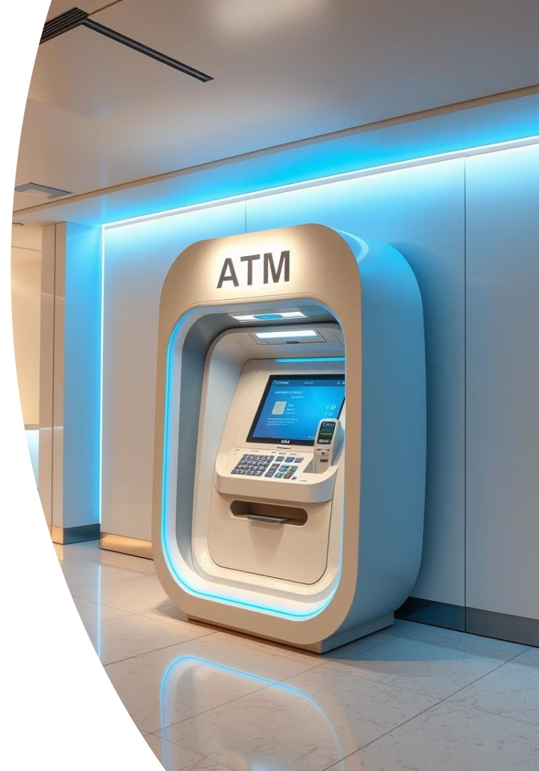

期末專題報告 - 12組
ATM Banking System
組長 : B3230665 吳維盛
組員 : B3208660 陳思儒

Slide 2
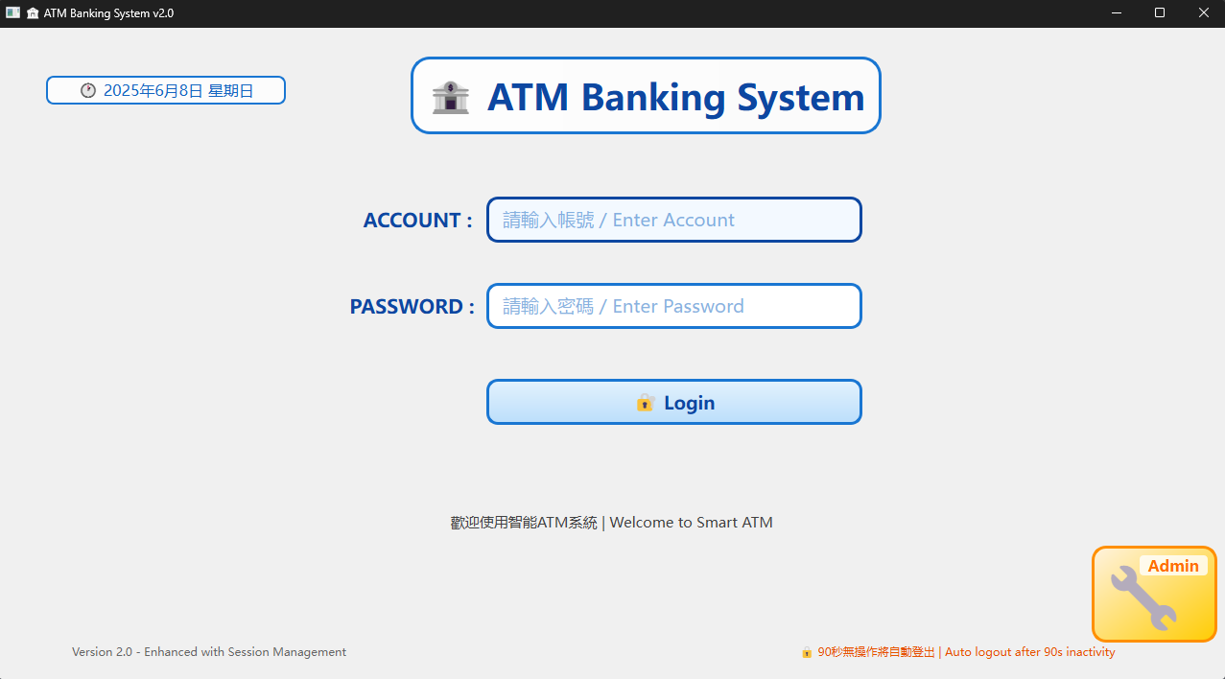
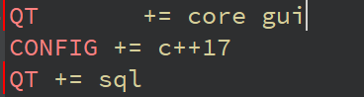

專題概覽與技術選擇
本專題名為 ATM Banking System
旨在開發一個高效安全的 ATM 系統，實踐物件導向設計原則（封裝、繼承、多型）
我們選擇 C++ 17、Qt 6.9.0 和 SQLite，以實現卓越性能與跨平台兼容性。

Slide 3



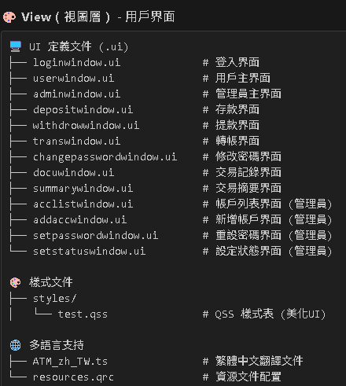
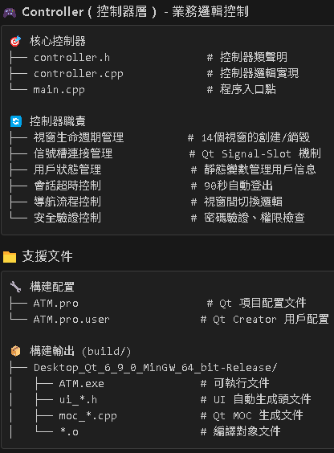
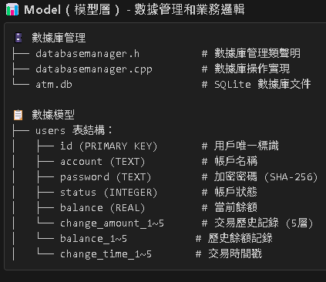
專題概覽與技術選擇
架構
採MVC 設計模式。

Slide 4
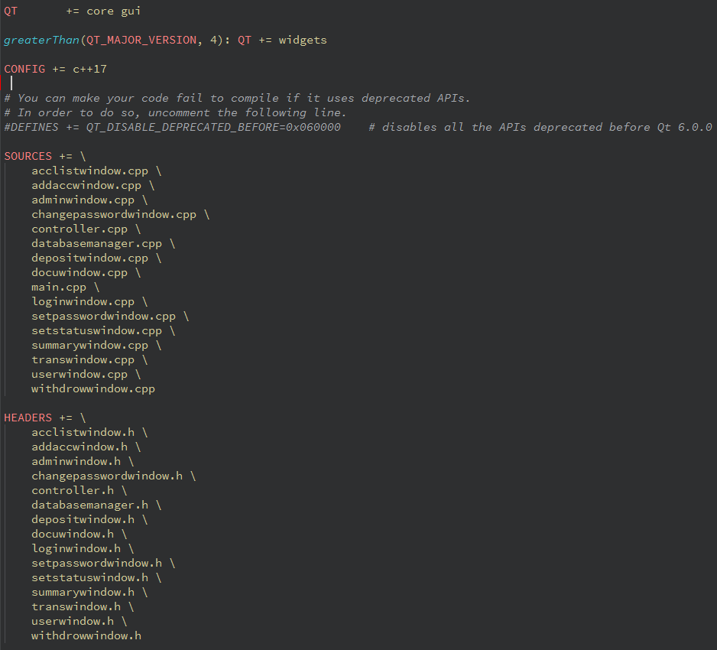

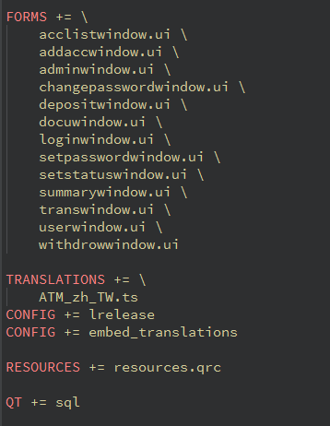

Slide 5
功能預覽
👤用戶端功能
👨‍💼 管理員功能
🔐 安全認證系統
👥 帳戶管理
- 用戶名密碼登入驗證
- SHA-256加密實現企業級的安全防護措施
- 會話逾時保護機制
- 帳戶列表查看：顯示所有用戶帳戶、狀態、餘額
- 新增用戶帳戶：創建普通用戶或管理人員帳戶
- 帳戶狀態控制：啟用/停用/鎖定用戶帳戶
💰 核心銀行服務
🔐 密碼管理
- 存款功能（支援多種金額）
- 提款功能（餘額檢查與限額控制）
- 轉帳服務（即時到帳驗證）
- 餘額查詢（即時更新顯示）
- 強制密碼重設：為指定用戶重新設定密碼
- 重設提醒機制：提醒客戶及時更換新密碼
- 帳戶鎖定 : 防止暴力破解
📊 帳戶管理
🛠️ 系統功能
- 交易歷史記錄查詢
- 個人資料檢視
- 密碼安全修改
- 開發者聯絡資訊：完整的技術支援聯絡方式
- 用戶狀態切換：普通用戶/管理人員/鎖定狀態
- 資料庫操作日誌：詳細的操作記錄與錯誤處理

Slide 6







技術亮點與安全機制
Lambda 表達式 : 大量使用現代 C++ Lambda 表達式，代碼簡潔優雅
Signal-Slot 機制 : 事件驅動架構，實現完全解耦合的組件通信
SHA-256 加密 : 工業級密碼雜湊演算法
參數化查詢 : 100% 防止 SQL 注入攻擊
連接池管理 : 安全的資料庫連接控制

Slide 7
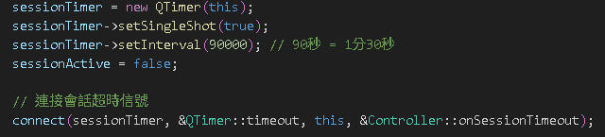
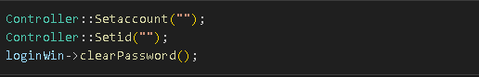
技術亮點與安全機制
90 秒自動逾時 : QTimer 實現的會話超時保護
安全登出清理 : 完整的會話狀態重置
失敗嘗試追蹤 : 登入失敗次數監控
帳戶鎖定機制 : 異常行為自動保護
權限分級 : 嚴格的用戶/管理員權限分離

Slide 8
U M L

Slide 9
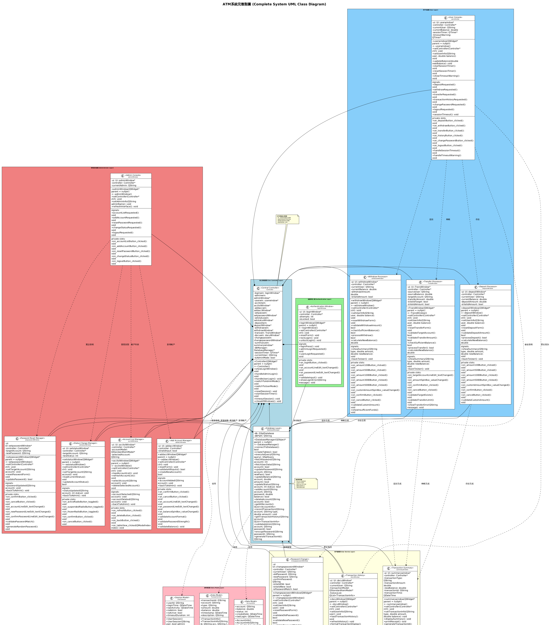

Slide 10
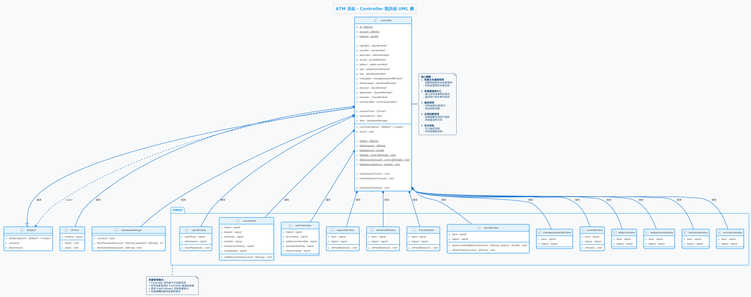
Controller
核心職責
視窗生命週期管理
創建和銷毀所有視窗實例
控制視窗間的切換流程
信號槽連接中心
建立所有視窗間的通信
處理用戶操作事件路由
會話管理
90秒超時自動登出
會話狀態追蹤
全局狀態管理
靜態變數管理用戶資料
跨視窗資料共享
安全控制
登入驗證流程
管理權限控制

Slide 11
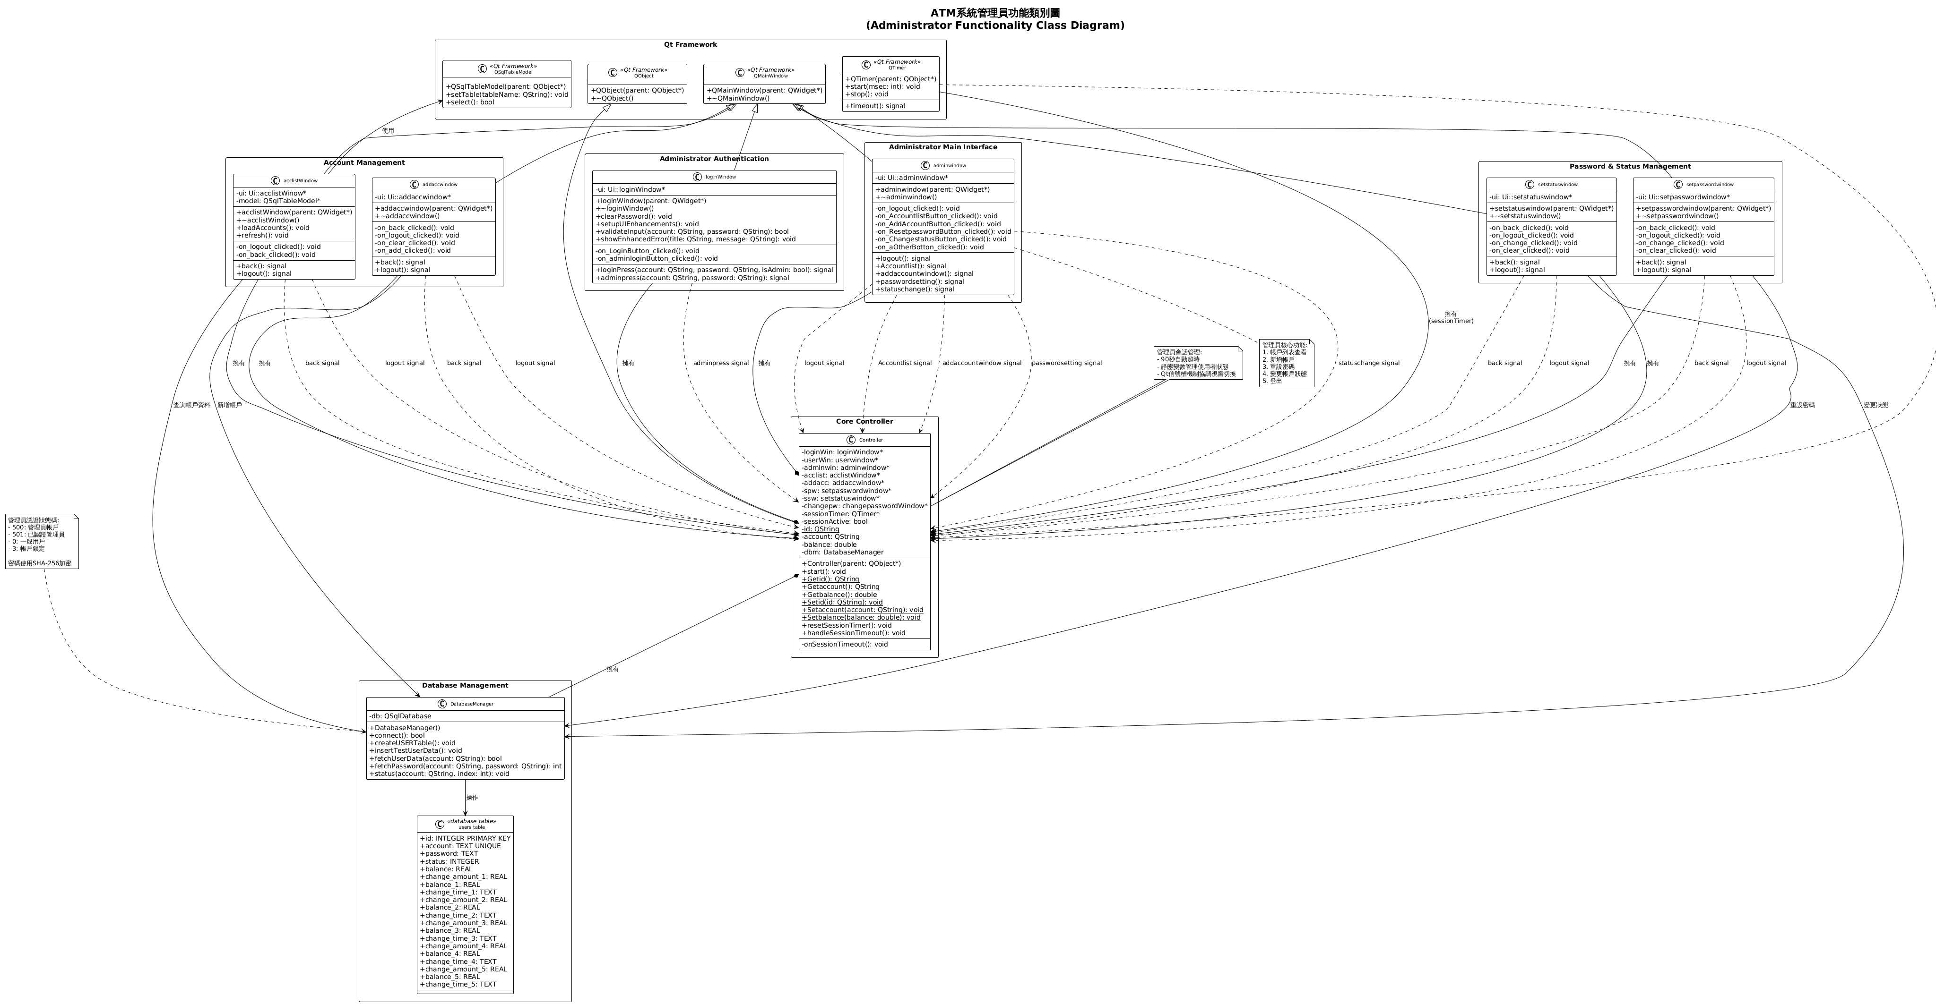
管理員
完 整 詳 細 版

Slide 12
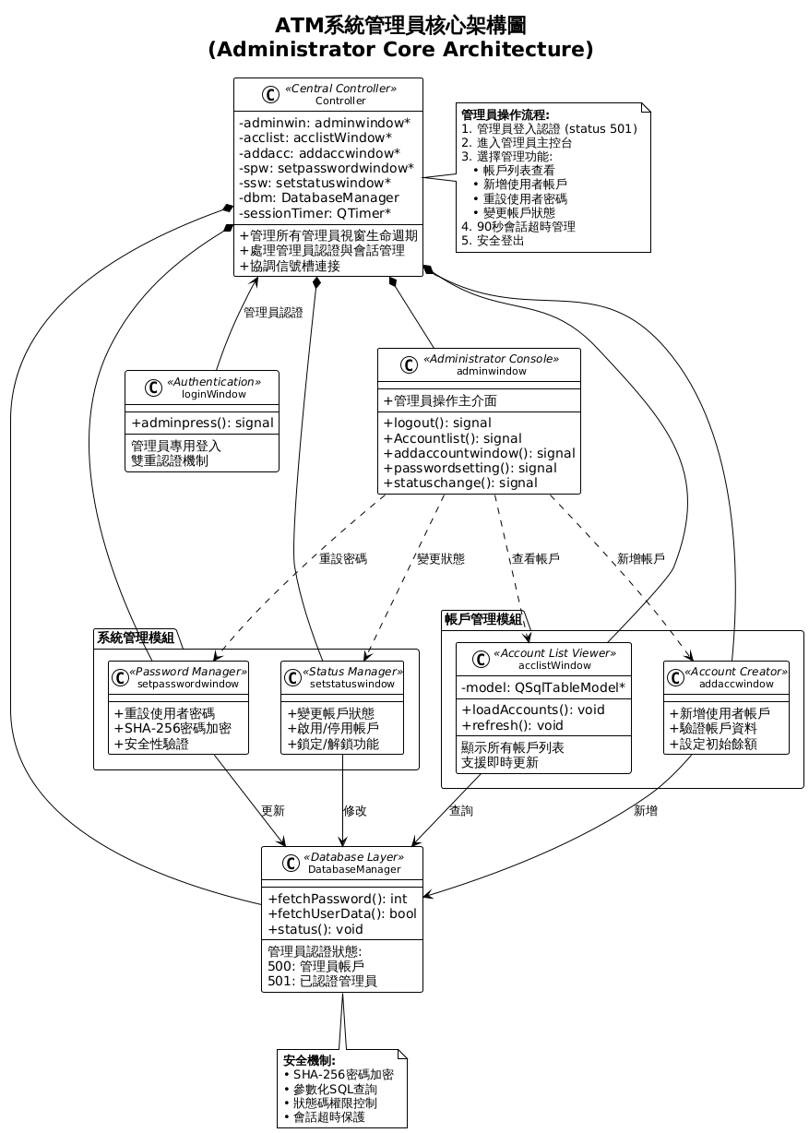
管理員
U M L
核 心 架 構

Slide 13
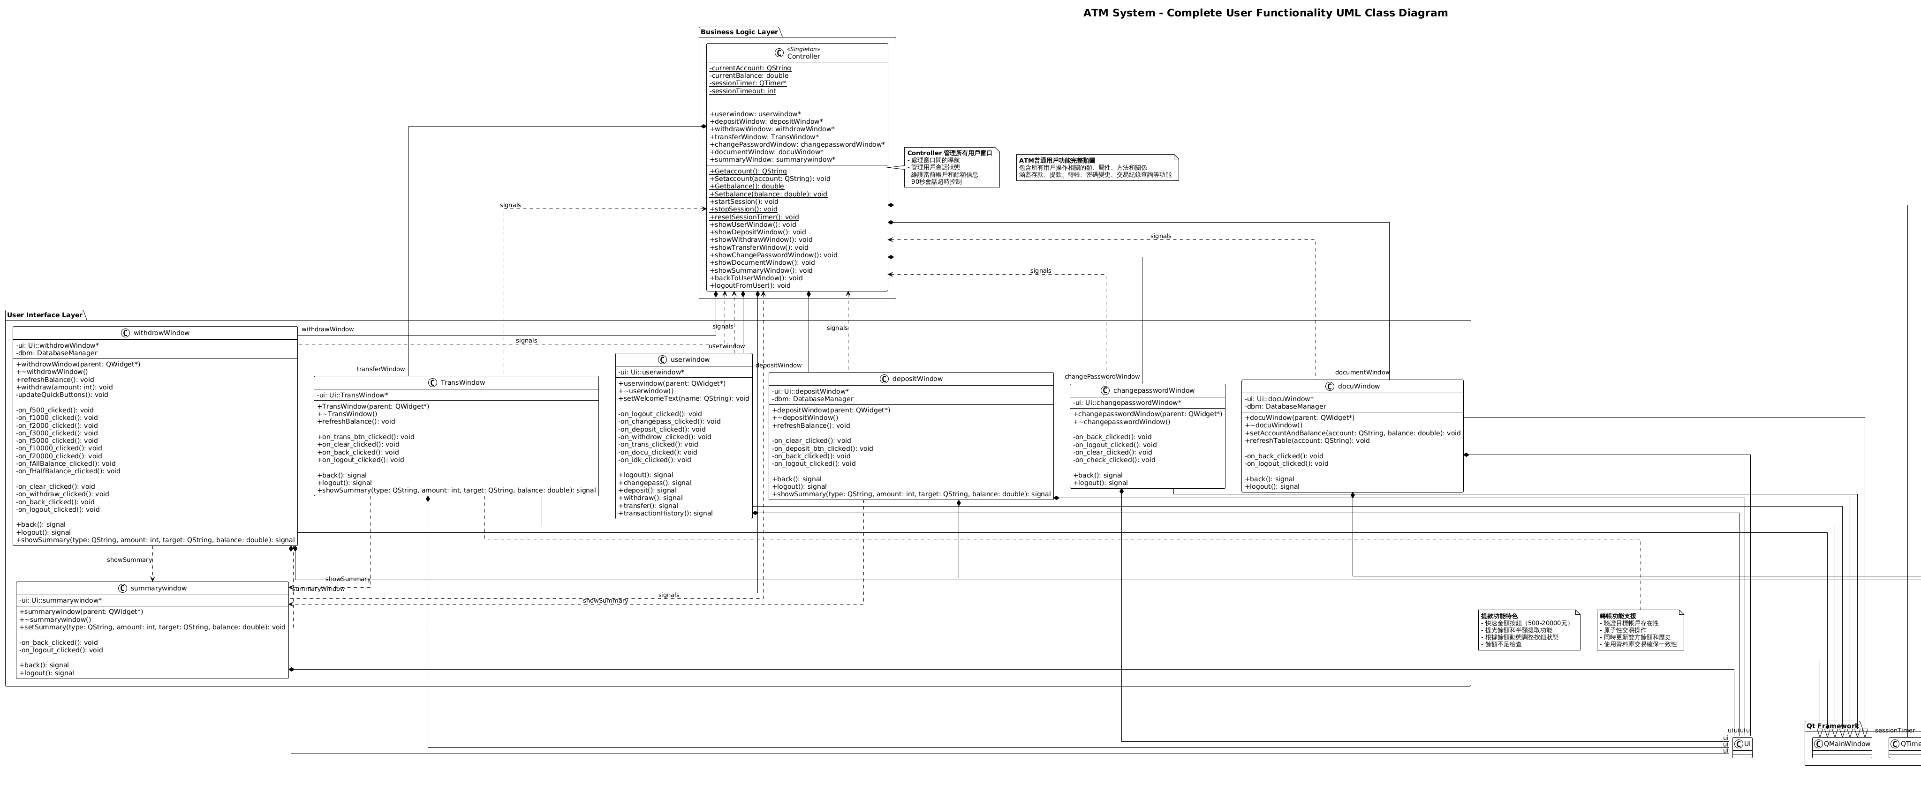
一般用戶
完 整 詳 細 版

Slide 14
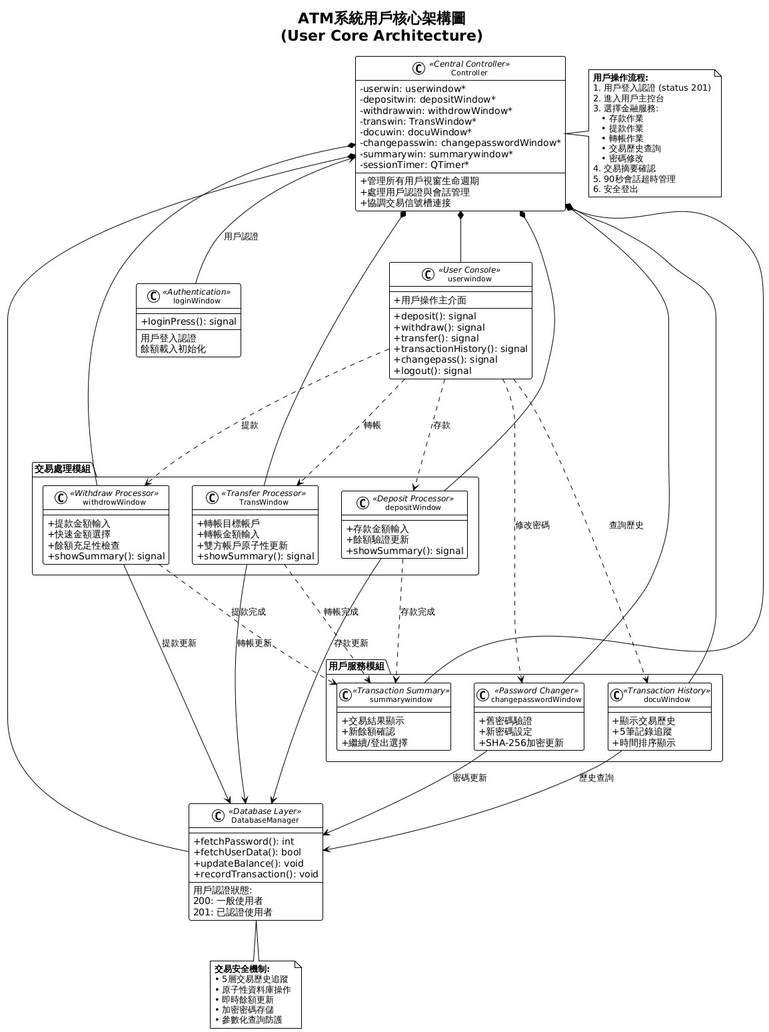
一般用戶
核 心 架 構

Slide 15
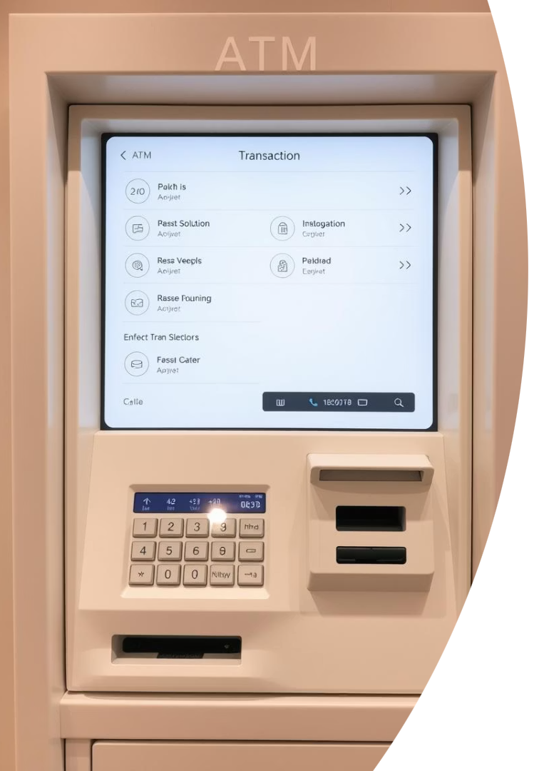
核心功能展示
實際操作執行檔介紹

Slide 16

工作分配
吳維盛：
MVC架構設計，建構(.h)、(.cpp)、(.ui)、qss和qrc等系統資源，實現雜湊與多層安全機制
資料庫設計與SQL查詢優化（SQLite整合）
GUI介面設計與用戶體驗優化（Qt Designer/QSS美化）
信號槽機制設計與跨視窗資料流整合
專題任務分配、進度追蹤與團隊協調
程式碼審查與版本控管，測試與錯誤排除
GitHub開源專案維護與GitHub Pages文檔設計
陳思儒：
資料庫內容建置與資料結構設計，帳戶資料初始化與測試數據規劃
使用者更改密碼頁面配置與流程優化
功能構想與系統需求討論，協助程式測試與實驗驗證 (changepassword.cpp/h/ui)
協助專案PPT撰寫與簡報設計
帳戶建置與測試案例設計
A I : 全程配合實作
前期 : ChatGPT 4.1 協助 Qt Creator 與 SQLite 教學、環境建置與初步程式設計指導
中期 : ChatGPT 4.1 協助 Qt Designer 樣式表設計與 QSS 介面美化、互動流程優化
後期 : Claude Sonnet 4.0 協助 PlantUML 圖表撰寫、專案架構梳理與最終功能評估

Slide 17
其餘資料
GitHub專題網址 : https://github.com/sheng5526cs/ATM_Banking_System
GitHub Pages : https://sheng5526cs.github.io/ATM_Banking_System/
檔案執行方式 : 請至GitHub Pages下載安裝並參考使用著指南操作
聯絡方式 : 專案負責人信箱 > B3230665@ulive.pccu.edu.tw
>B3206880@ulive.pccu.edu.tw
報告用版本 : version 1.1 ( 2025 / 06 / 10 )
授權聲明 : MIT License
本專案部分功能/介面採用 Qt 學術授權（Qt Educational License）開發
僅供學術研究與教學用途，禁止任何商業用途。
Qt® is a registered trademark of The Qt Company Ltd. in Finland and/or other countries.

Slide 18

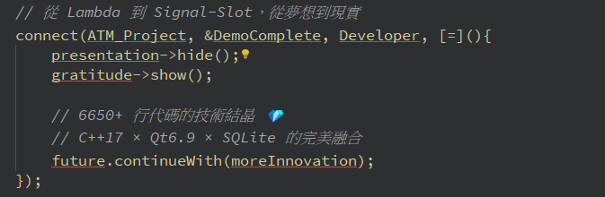
總結與未來展望
本專題展示了強大的技術成就與實用價值，非常感謝您的觀賞
未來若有機會將計劃擴展至 Web 版本、行動 App 和雲端部署，並整合 AI 技術。

